Slide 1
«Почему нельзя пить воду из лужи?»
Исследовательская работа
Выполнила:
Сарычева Елизавета , 6 лет
МБДОУ Аннинский д/с ОРВ «Росток»

Slide 2
Цель: «Почему нельзя пить воду из лужи?»
Для достижения данной цели необходимо решить следующие задачи:
- определить чистоту воды из лужи при помощи опыта;
изучить детскую энциклопедию.
изучить и исследовать каплю воды под микроскопом

Slide 3
Гипотеза проекта:
Я предполагаю, что исследовав каплю воды из дождевой лужи и изучив многообразие и значение ее обитателей, смогу убедить окружающих, что пить воду и мыть руки из лужи нельзя

Slide 4
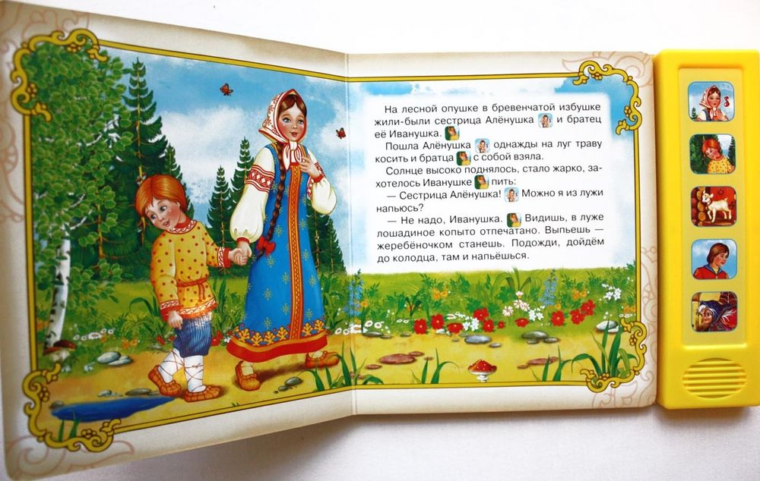
«Почему нельзя пить воду из лужи?»

Slide 5
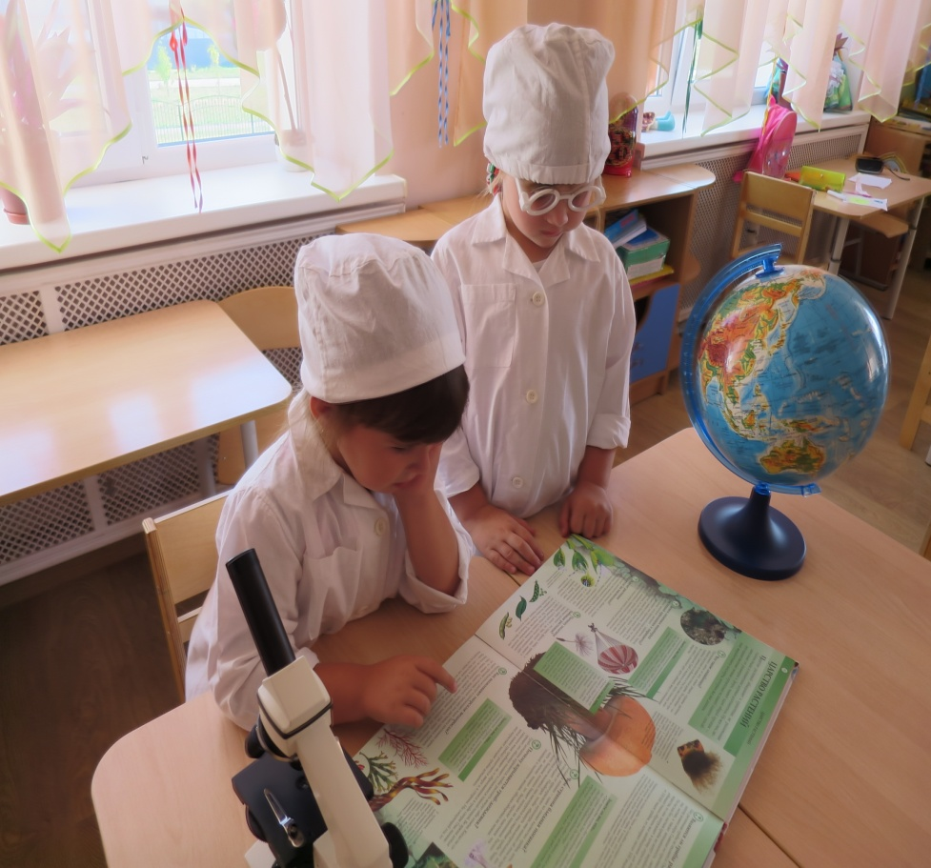
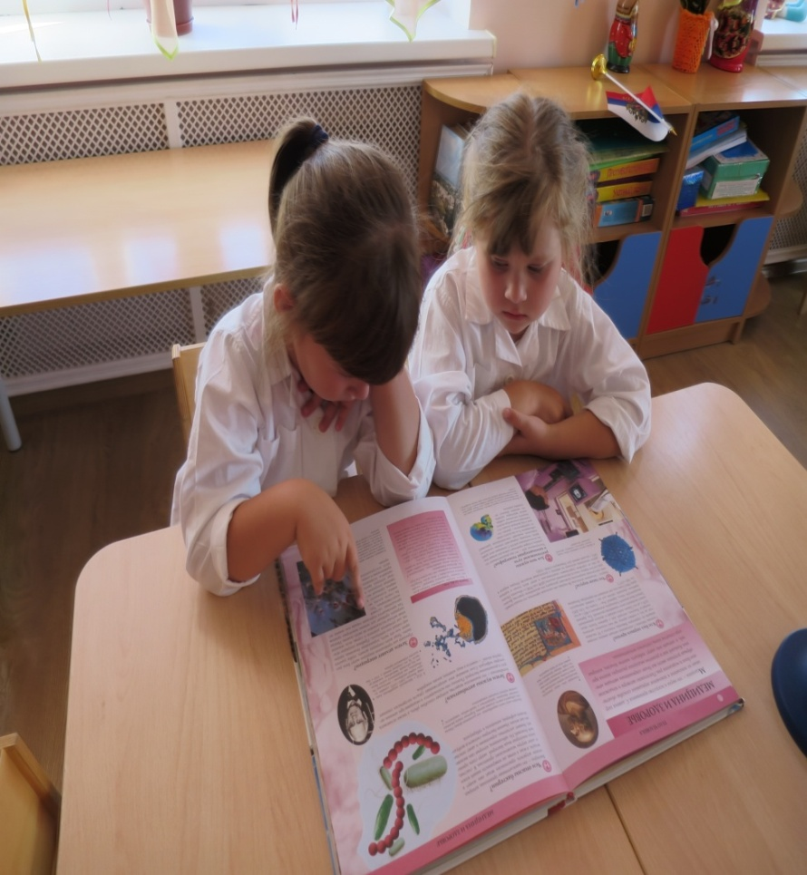
Рассматривание иллюстраций в энциклопедии

Slide 6
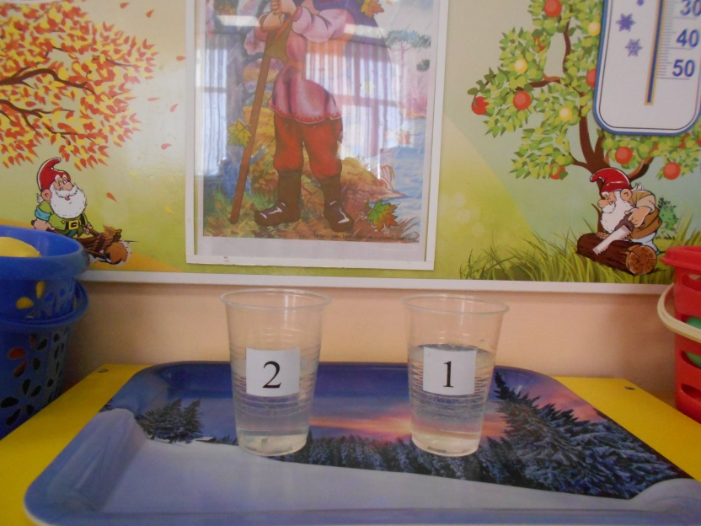
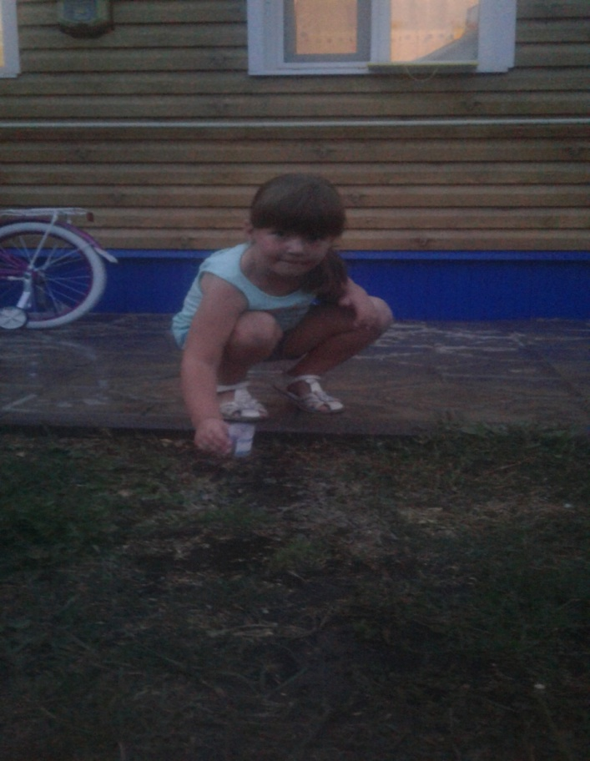
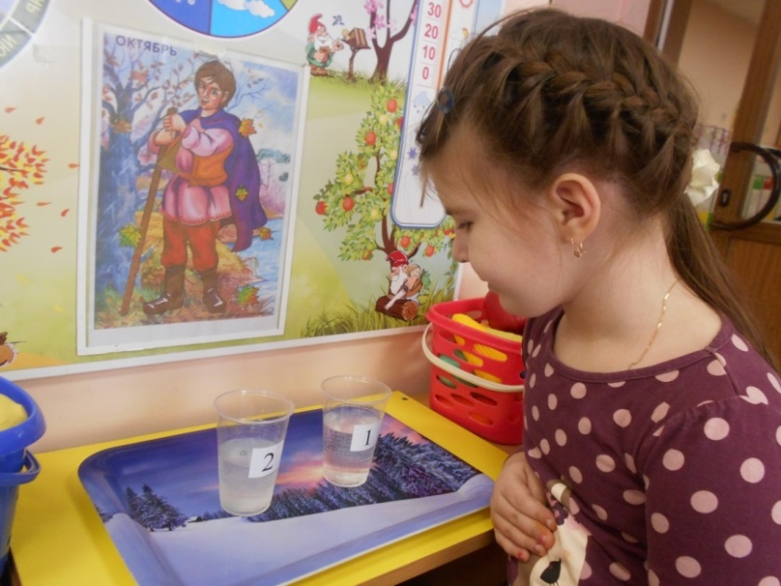
Опыт: «Исследование воды»

Slide 7
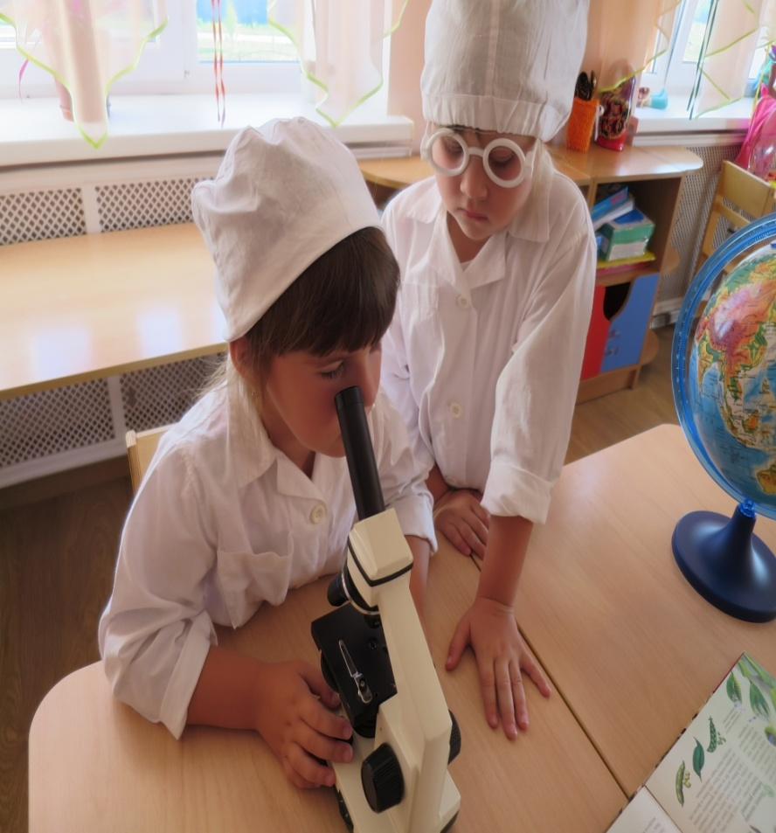
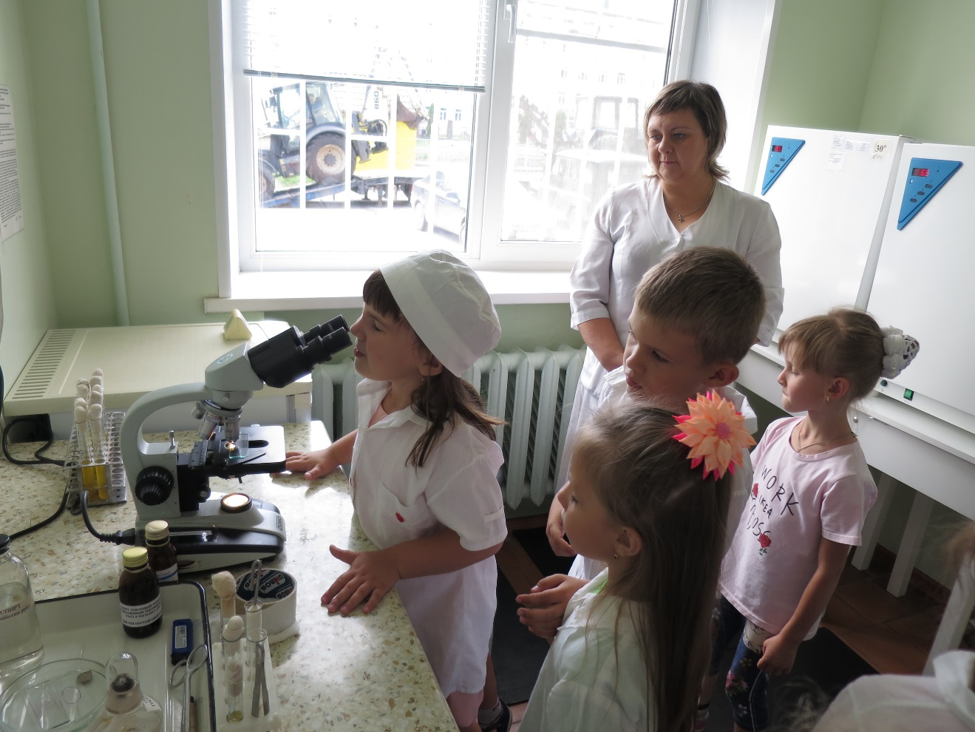
Исследование живых веществ под микроскопом

Slide 8
Экологическая экспертиза: «Что такое лужа?»
В капле плавают ,как в море,
Вереницы инфузорий,
Я загадочных особ
Наблюдаю в микроскоп
Вдруг малютки встали скопом
Перед длинным телескопом
И, достоинство храня,
Смотрят прямо на меня…..
.

Slide 9
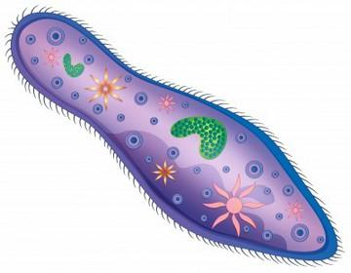
Простейшие организмы – обитатели лужи – Инфузория туфелька.

Slide 10
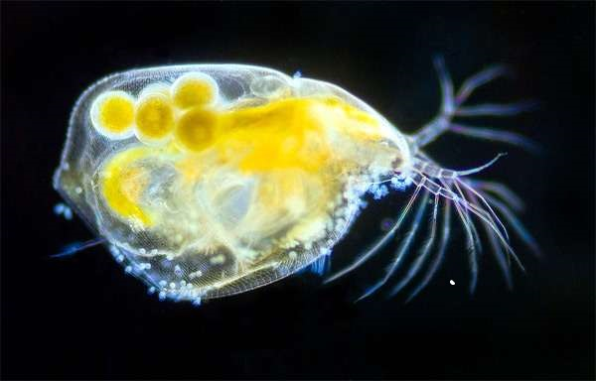
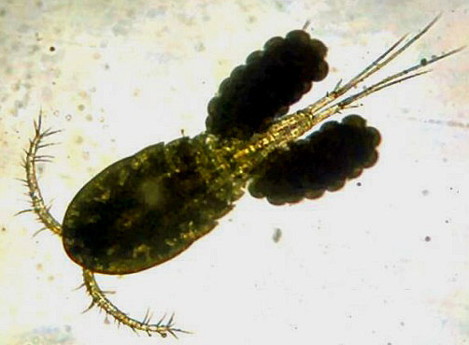
Дафния, Циклоп.

Slide 11
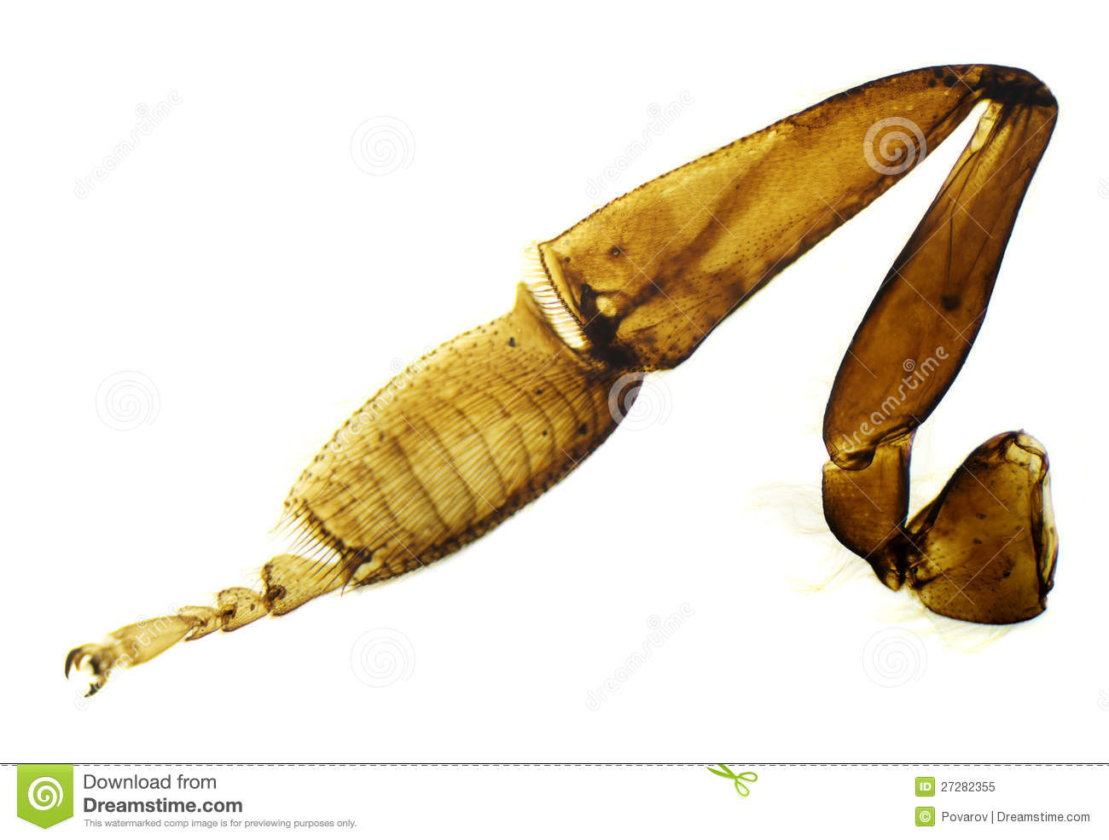
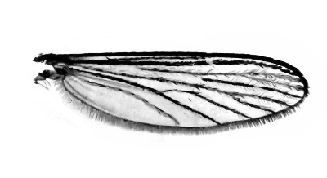
Другие объекты из лужи:
Конечность пчелы Крылышко комара

Slide 12

Лист растения

Slide 13
Экологическая экспертиза:
Изученные с помощью микроскопа простейшие организмы, обитающие в луже не приносят вреда человеку.
С помощью полученной информации из методических источников сформулированы выводы о том, что в воде лужи встречаются еще достаточно много других обитателей, например болезнетворные бактерии, клещи, яйца паразитических червей, вирусы, слюна больного человека, которые оказывают на организм человека плохое влияние, вызывая у него много различных заболеваний.

Slide 14

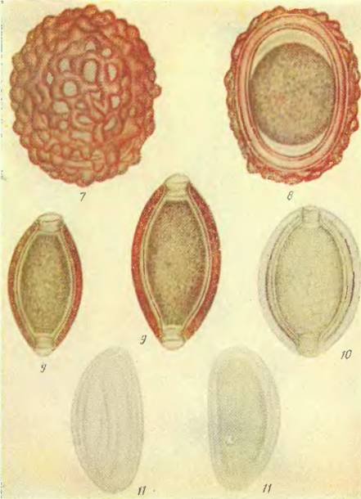

Бактерии

Slide 15
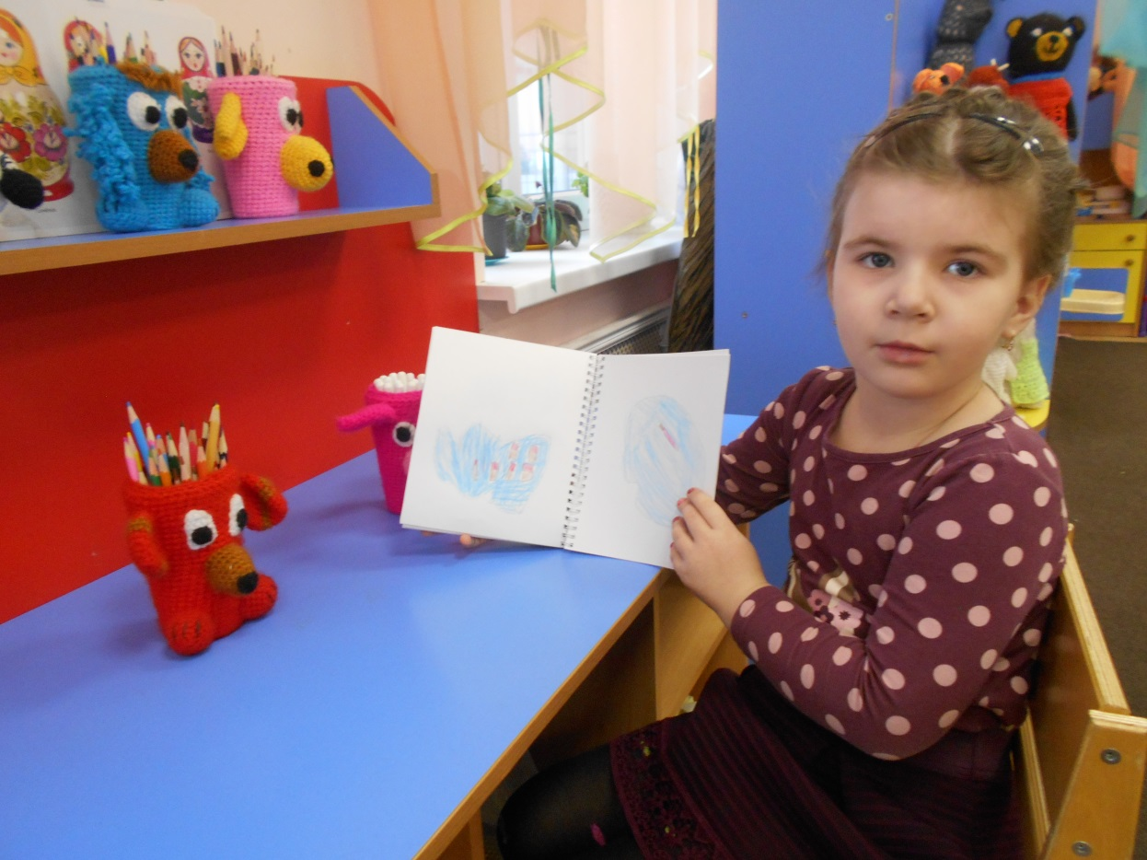
Книжка – малышка
«Кто живет в луже…?»

Slide 16
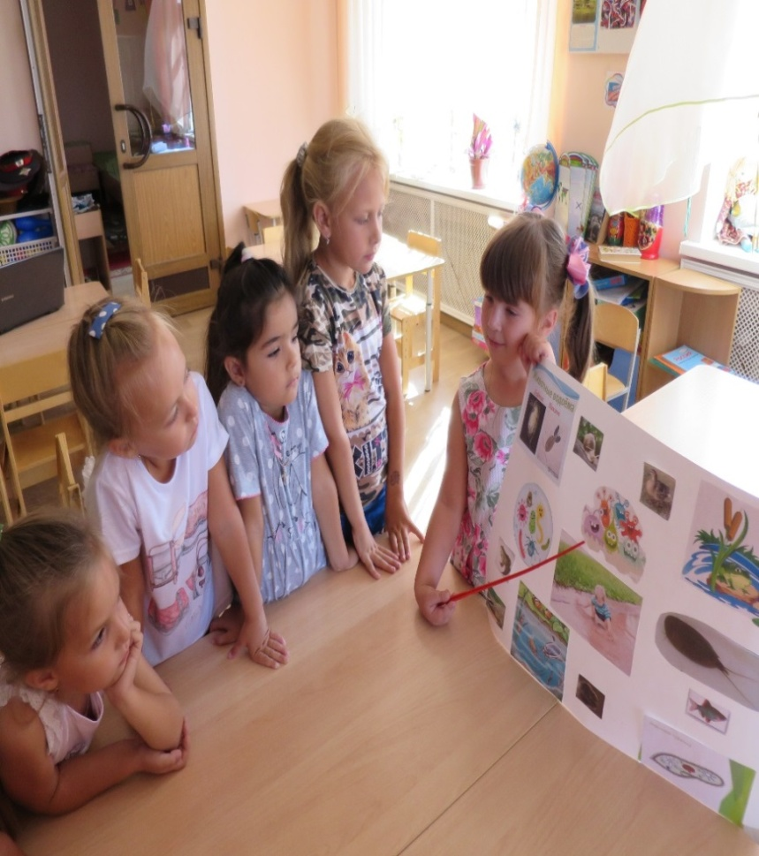
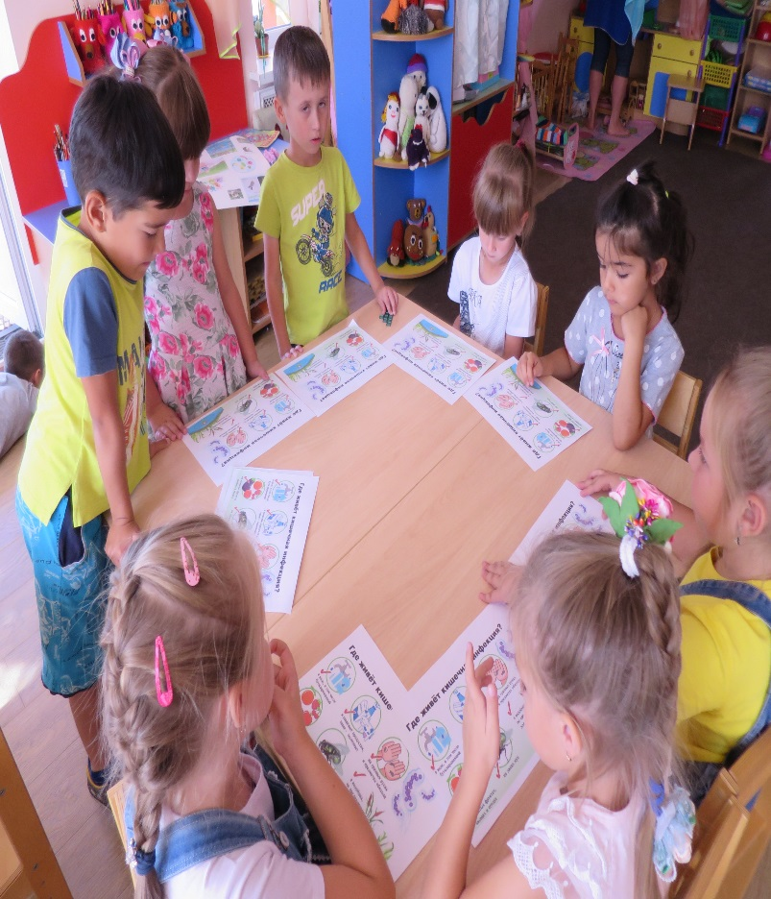
Стенгазета и памятки для детского сада

Slide 17
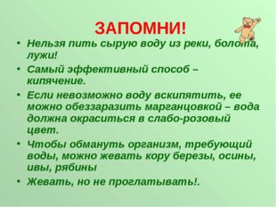
Памятка

Slide 18
Спасибо за внимание!

